Slide 1



Formas de Tradução de Verso
James S. Holmes e a Tradução da Forma

Slide 2

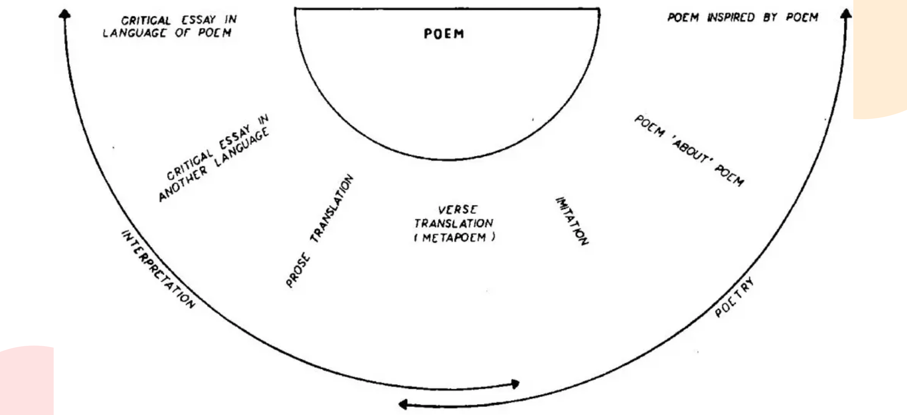
As Sete Formas de Meta-literatura
Esquema extraído da página 92.

Slide 3

O Metapoema em língua estrangeira ou o poema traduzido
"the metapoem is a nexus of a complex bundle of relationships converging from two directions: from the original poem, in its language, and linked in a very specific way to the poetic tradition of that language; and from the poetic tradition of the target language, with its more or less stringent expectations regarding poetry which the metapoem, if it is to be successful as poetry, must in some measure meet." (p. 93).

Slide 4
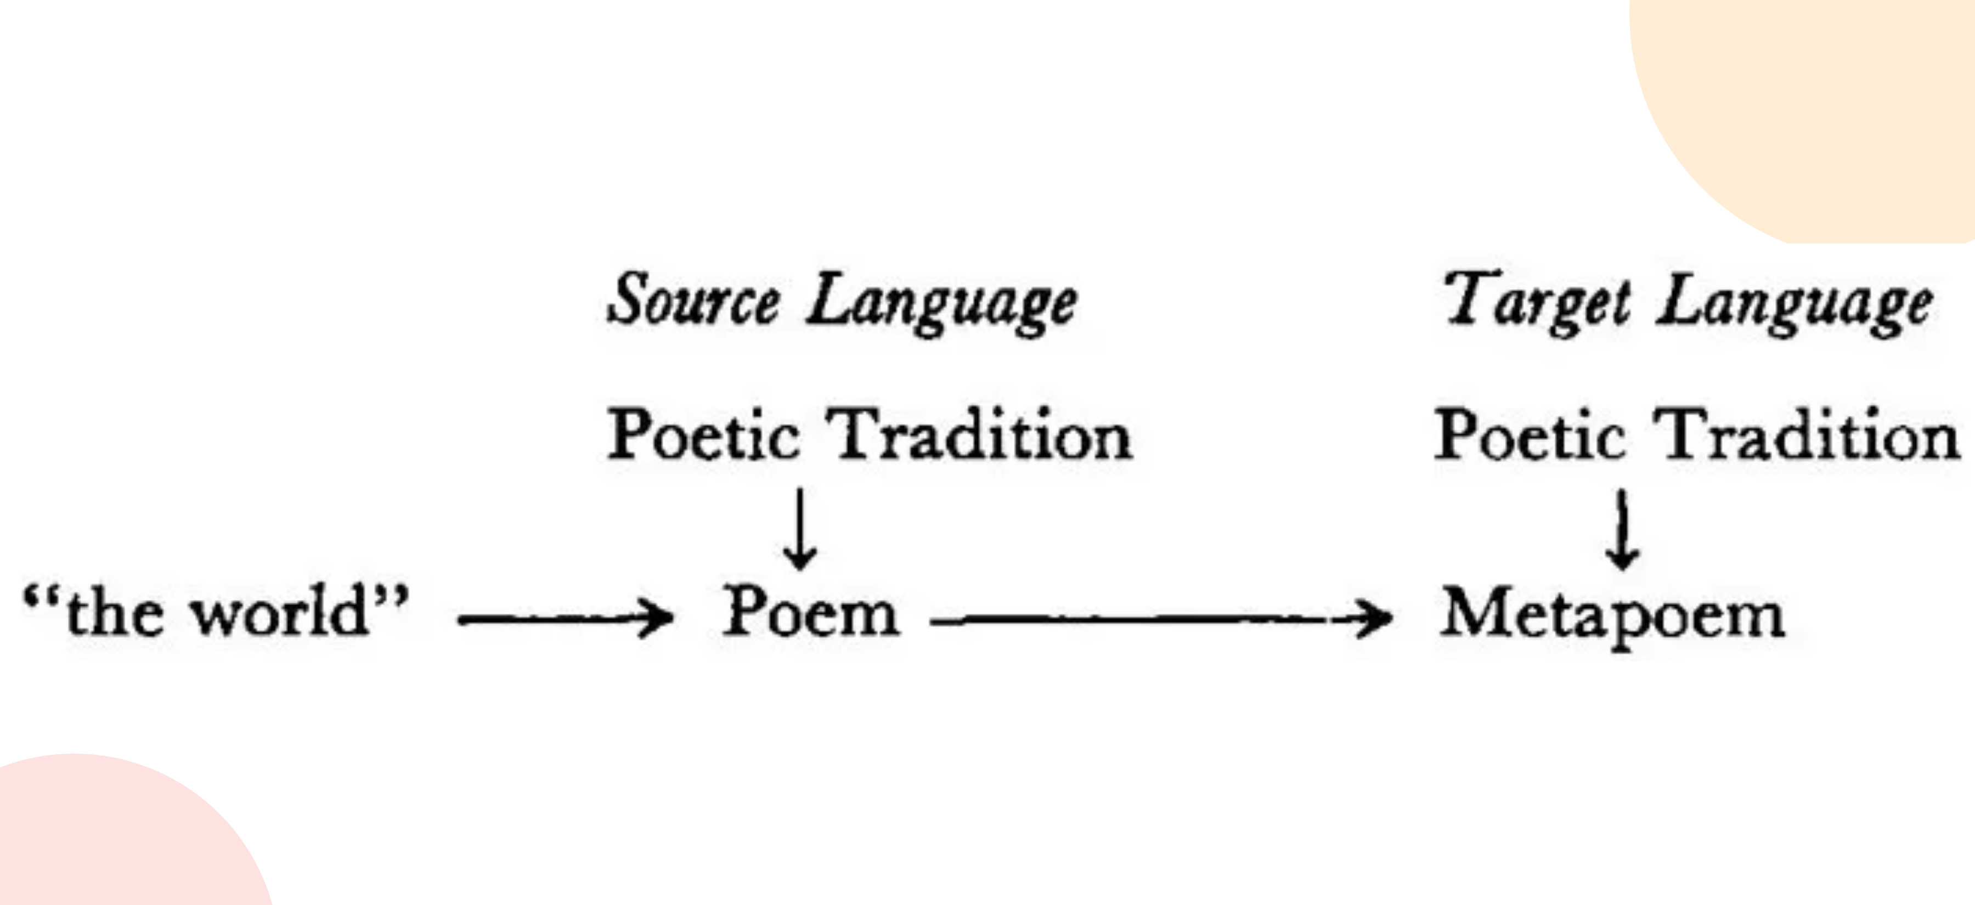
Relação entre Poema Original e Metapoema
Esquema extraído da página 94.

Slide 5
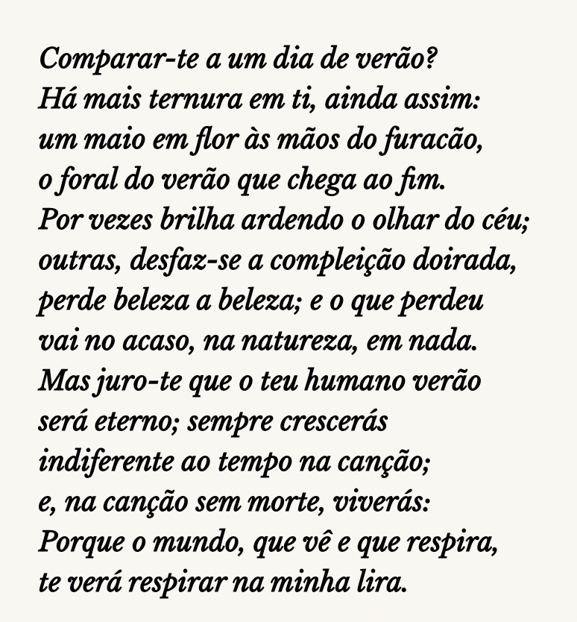


Forma Mimética
O tradutor replica a forma original o mais fielmente possível.
Foco exclusivo na forma do poema original.
Exemplo: soneto isabelino traduzido por soneto isabelino.
FP ≅ FMP
Shakespeare, soneto XVIII, traduzido por Carlos de Oliveira

Slide 6
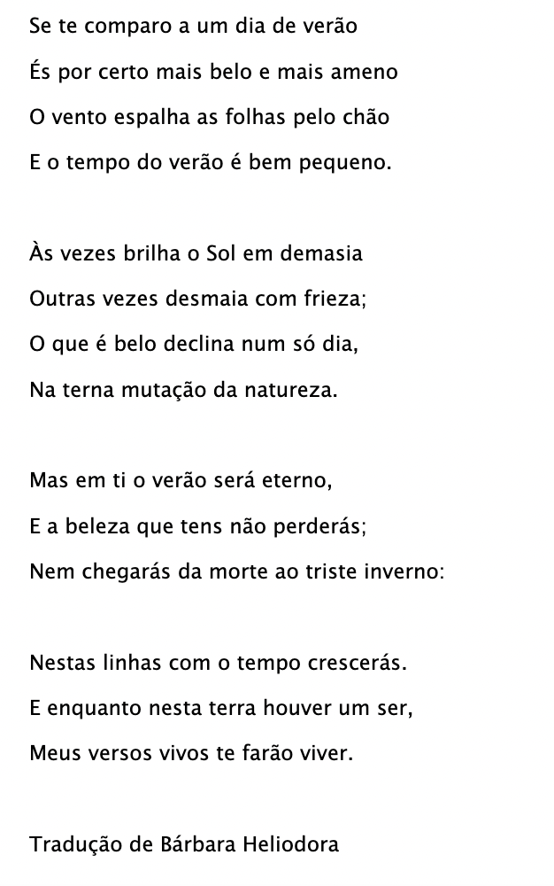




Forma Analógica
Equivalência e Naturalização
Busca uma forma que cumpra função paralela na língua-alvo.
Visa integrar o poema à tradição poética de chegada.

Slide 7






Formas Derivadas da Forma
Mimética
Analógica
Processo
Imitação da estrutura externa original.
Correspondência funcional na cultura-alvo.
Determinado pela equivalência formal externa.

Slide 8

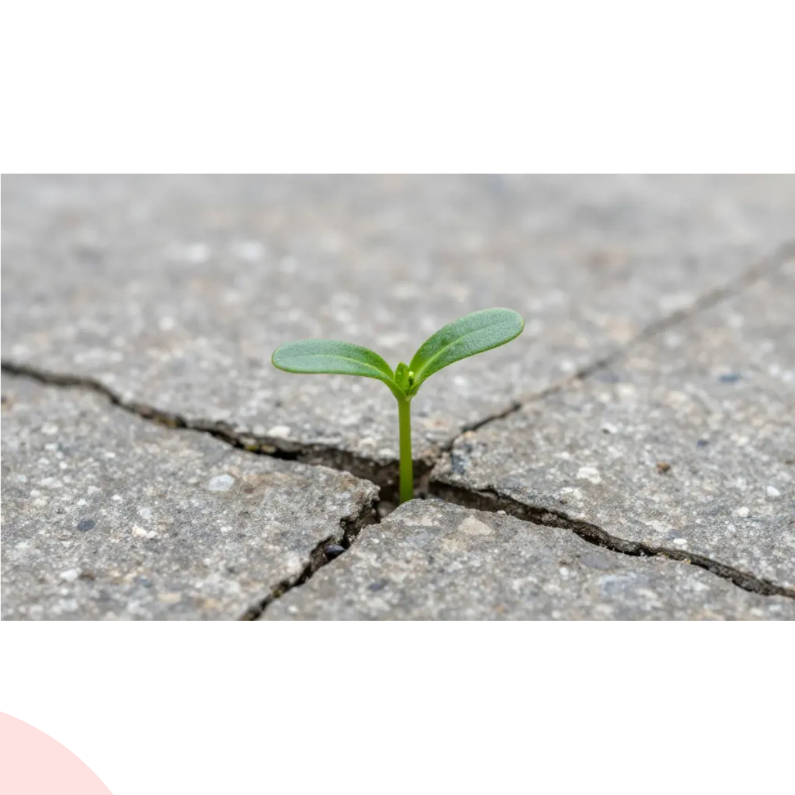
Forma Orgânica
O Conteúdo dita a Forma
A forma desenvolve-se a partir do material semântico.
Visão monística: forma e conteúdo são inseparáveis.
Abordagem proeminente no século XX.

Slide 9
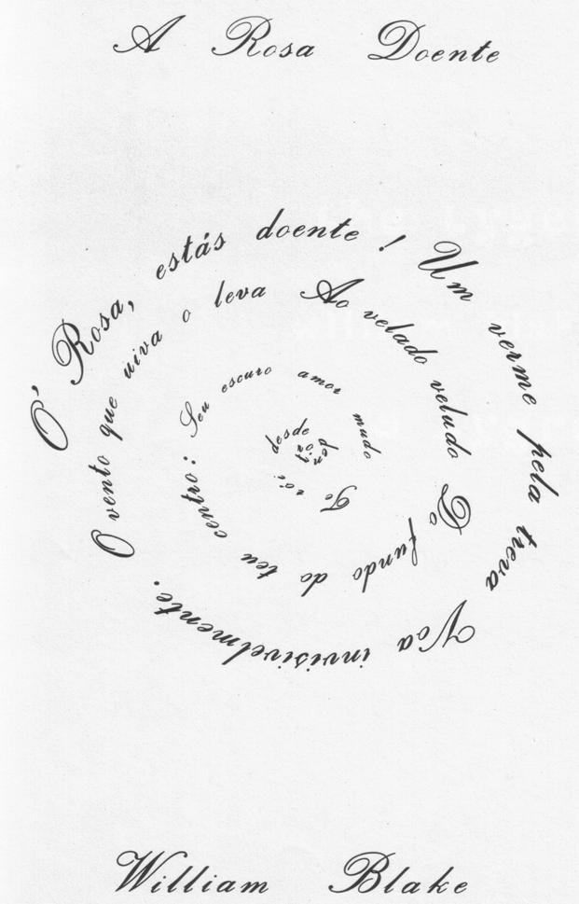

Forma Excêntrica / Extemporânea / estranha
Forma não derivada nem do conteúdo nem da forma original.
Maior liberdade para transferir o "significado".
Conformidade mínima com a cultura-alvo.
Geralmente é tradução de poeta com “agenda”
Versão
Augusto de Campos

Slide 10



Impacto e Exemplos (Odisseia)
Analógica
Mimética
Orgânica
Fitzgerald Verso Branco (Blank Verse)
Lattimore Hexâmetros
Ezra Pound Recriação Essencial
"The metapoem must in some measure meet the expectations of the target language."

